Slide 1
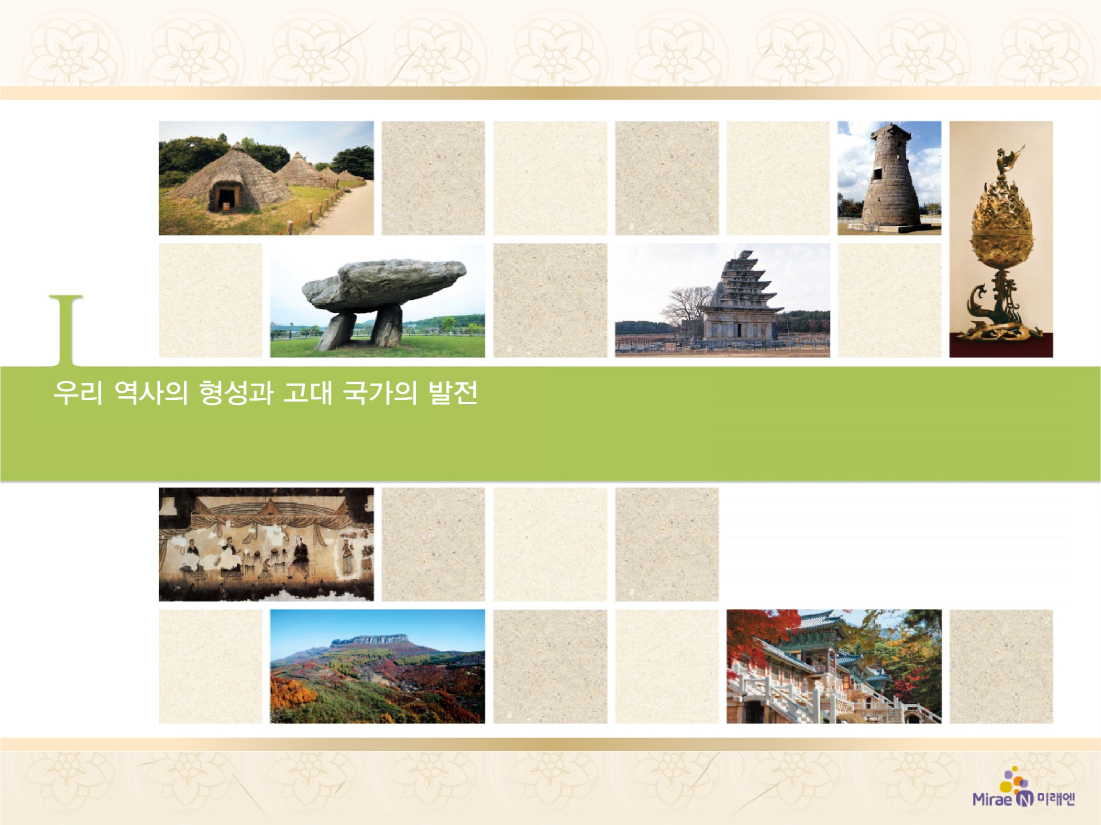
5. 폭넓은 대외 교류와 문화의 발전
불교와 도교, 풍수지리설의 발달
2

Slide 2



삼국과 남북국의 불교 발전 과정에 대해 파악할 수 있다.
유교, 도교 등의 외래 사상과
문화의 수용, 발전을 이해할 수
있다.

Slide 3

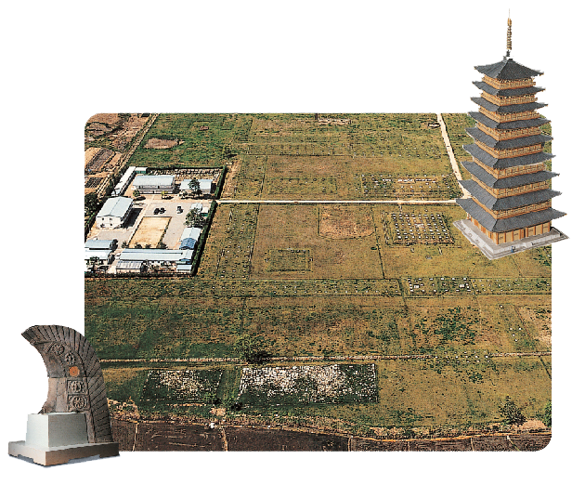
5. 폭넓은 대외 교류와 문화의 발전
불교와 도교, 풍수지리설의 발달
(49쪽)
2
(자장율사가) 신라에 돌아오고자 종남산의 원향선사에게 하직 인사를 하니, 선사가 “내가 관심(觀心)으로 그대의 나라를 보매, 황룡사에 9층 탑을 세우면 해동의 여러 나라가 모두 그대의 나라에 항복할 것이다.”라고 말하였다.
자장이 이 말을 듣고 (신라에) 돌아와 나라에 알렸다.
- 황룡사 9층 목탑 찰주본기 -
▲황룡사 터(경북 경주)와 황룡사 9층 목탑(복원 모형)
황룡사 터에서 발굴된 목탑의 치미(왼쪽)는 높이가 1.8m에 이른다.

Slide 4

5. 폭넓은 대외 교류와 문화의 발전
불교와 도교, 풍수지리설의 발달
(49쪽)
2
1. 불교 수용
① 배경: 삼국이 중앙 집권적 고대 국가로 성장하면서 왕권
을 중심으로 국가적 통합을 이룰 필요성
② 수용 시기: 고구려ㆍ백제(4세기 후반), 신라(6세기 법흥왕
때 공인)

Slide 5
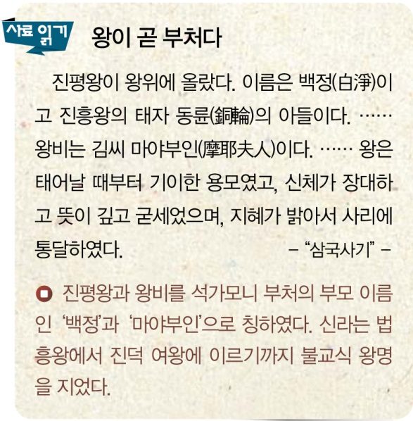
5. 폭넓은 대외 교류와 문화의 발전
불교와 도교, 풍수지리설의 발달
(49쪽)
2
③ 역할: 왕권 강화(왕즉불 사상),
신분 질서 정당화, 새로운 국가
정신 확립(화랑도에 영향),
중국과 서역의 선진 문화 수용

Slide 6
5. 폭넓은 대외 교류와 문화의 발전
불교와 도교, 풍수지리설의 발달
(50쪽)
2
2. 통일 신라의 불교
① 특징: 불교 사상의 심화 발전, 불교의 대중화
② 원효: 화쟁 사상 주장, 아미타 신앙 전파
③ 의상: 화엄 사상 정립, 관음 신앙 전파
④ 혜초: 인도와 서역 순례, “왕오천축국전” 저술

Slide 7
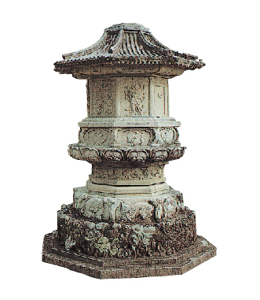
5. 폭넓은 대외 교류와 문화의 발전
불교와 도교, 풍수지리설의 발달
(50쪽)
2
3. 선종
① 시기: 통일 무렵 전래되었다가
신라 말에 유행
② 특징: 참선 수행을 통한 깨달음
을 중시하는 불교 → 개인적
정신세계 추구, 실천적 경향
③ 호족과 결합: 지방 문화 발달에
영향, 고려 사회 건설에 사상적
바탕 마련
▲쌍봉사 철감선사탑(전남 화순)
신라말 선종의 영향으로 승려의 사리를 봉안하는
승탑과 승려의 일대기를 새긴 탑비가 유행하였다.

Slide 8
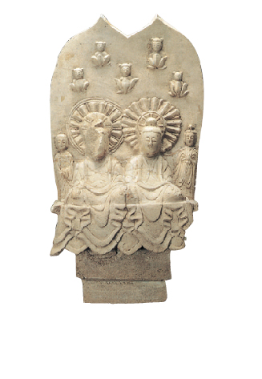
5. 폭넓은 대외 교류와 문화의 발전
불교와 도교, 풍수지리설의 발달
(51쪽)
2
4. 발해의 불교
① 고구려 불교의 전통 계승
② 왕실과 귀족 중심
③ 관음 신앙 등 다양한 불교
신앙 유행
▲이불병좌상(중국 지린 성)
두 부처가 나란히 앉아 있는 모습이다.

Slide 9
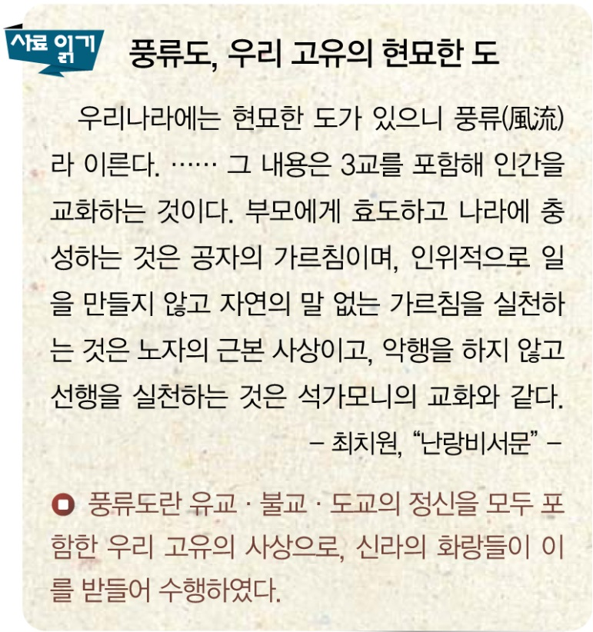
5. 폭넓은 대외 교류와 문화의 발전
불교와 도교, 풍수지리설의 발달
(51쪽)
2
5. 도교
① 삼국에 전래, 귀족 사회를 중심
으로 유행하며 예술에 영향
② 고구려 연개소문이 도교 장려
(귀족과 관련된 불교 세력 억제)

Slide 10
5. 폭넓은 대외 교류와 문화의 발전
불교와 도교, 풍수지리설의 발달
(51쪽)
2
6. 풍수지리설
① 배경: 신라 말기에 선종 승려 도선이 전래
② 내용: 산이나 물, 땅의 모양을 살펴 도읍, 주거지, 묘지
등을 정하는 이론 → 예언적 도참사상과 결합
③ 영향: 호족이 풍수지리설을 세력 확대에 이용

Slide 11

유교의 수용과 학문의
발달
입니다.
3

